Slide 1
VMwareのNATネットワークアドレス変更方法
2021年12月1日

Slide 2
環境
ホストOS：Windows10
ゲストOS：なんでも
VMware player：Vmware Workstation 16 Player
ネットワーク：プロキシのないネットワーク 2B回線だと外部にpingが通らないので設定の変更を確認しづらい
VMwareのネットワーク設定をDHCPにしておくと確認しやすい
参考：VMware DHCPサービスで割り当てられるアドレスを固定する

Slide 3
変更手順
ネットワークアダプタ、VMware DHCP Service、VMware NAT Serviceを停止する。
レジストリエディタでレジストリ2つを変更する。
メモ帳を管理者権限で開き、設定ファイル２つを変更する。
ネットワークアダプタのIPアドレスを変更する。
ネットワークアダプタを有効にし、パソコンを再起動する。
参考：VMware DHCPサービスで割り当てられるアドレスを固定する

Slide 4
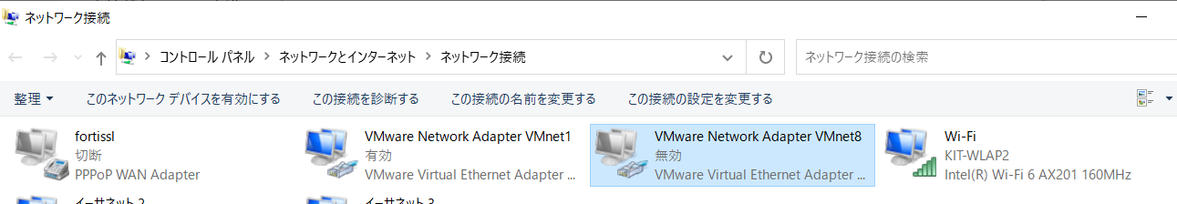
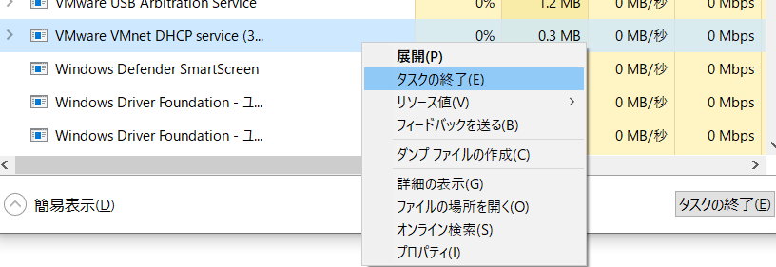
ネットワークアダプタ、VMware DHCP Service、VMware NAT Serviceを停止する
VMware Network Adapter VMnet8 を無効にする。
タスクマネージャーでVMware DHCP Service、VMware NAT Serviceをキルする。 VMware NAT Serviceは復活してくるので何回かキルする。

Slide 5
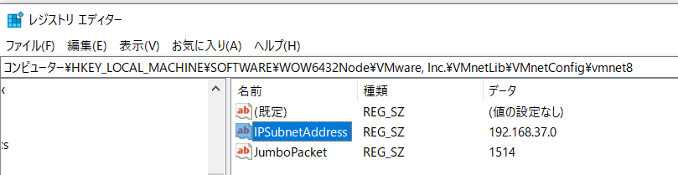
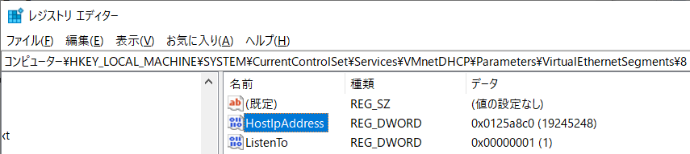
レジストリエディタでレジストリ2つを変更する
変更するレジストリ
後者はリトルエンディアンなことに注意
\HKEY_LOCAL_MACHINE\SOFTWARE\Wow6432Node\VMware, Inc.\ VMnetLib\VMnetConfig\vmnet8\IPSubnetAddress
\HKEY_LOCAL_MACHINE\SYSTEM\CurrentControlSet\services\VMnetDHCP\ Parameters\VirtualEthernetSegments\8\HostIpAddress

Slide 6
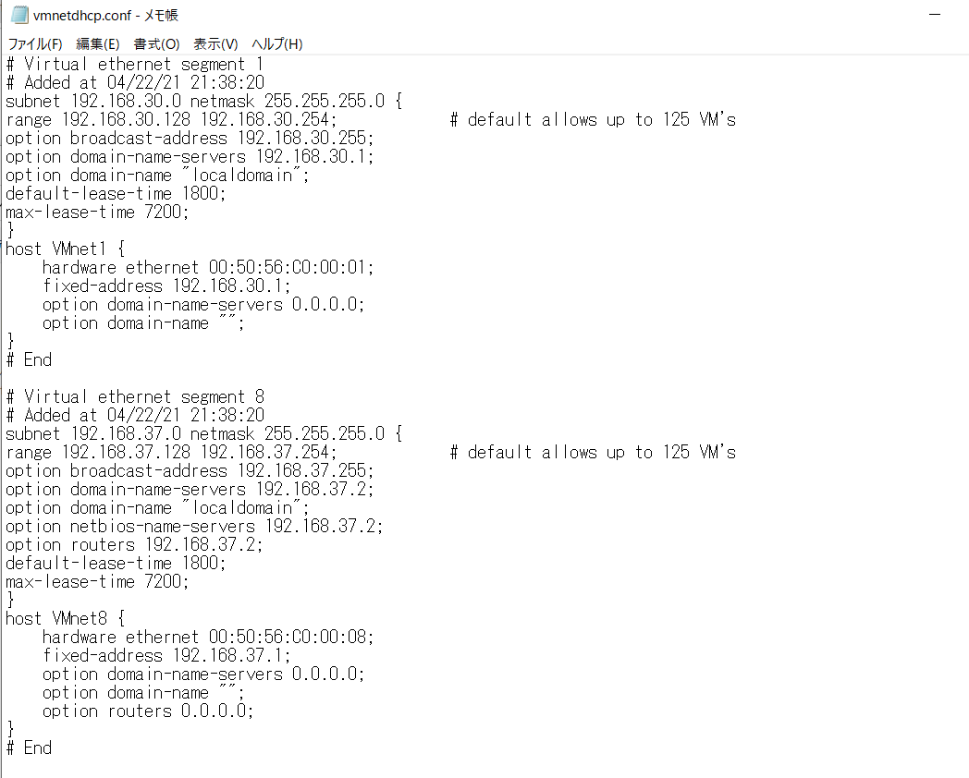
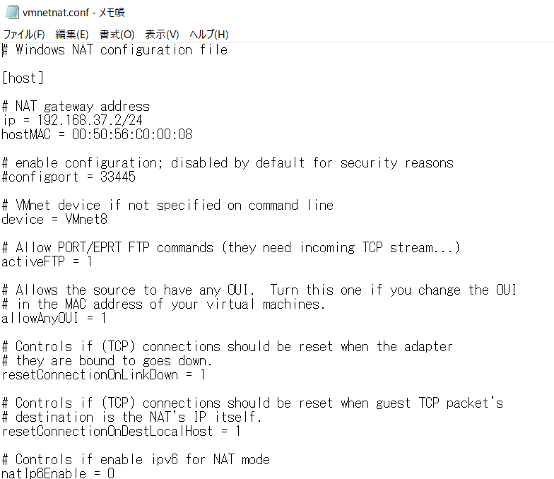
メモ帳を管理者権限で開き、設定ファイル２つを変更する
C:\ProgramData\VMware\vmnetdhcp.conf
C:\ProgramData\VMware\vmnetnat.conf

Slide 7
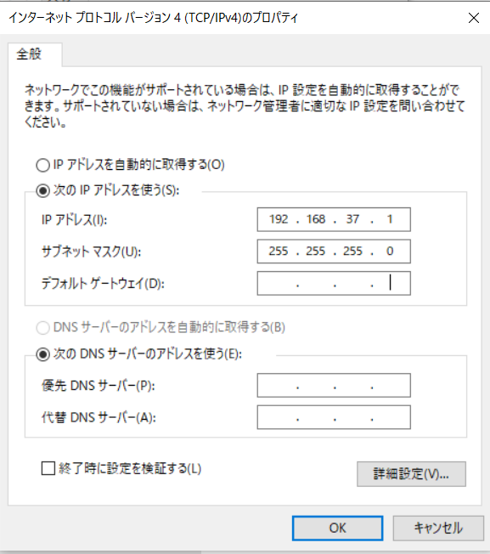
ネットワークアダプタのIPアドレスを変更する
最低限これだけ書けば動く。

Slide 8
ネットワークアダプタを有効にし、パソコンを再起動する
パソコンを再起動することで、VMware DHCP Service、VMware NAT Serviceが再起動する。

Slide 9
VMwareでIPアドレスの変更を確認する
ip a コマンドでIPアドレスを確認する。
デフォルトゲートウェイにpingが通るか確認する。
外部にpingが通るか確認する（8.8.8.8など）。

